Slide 1





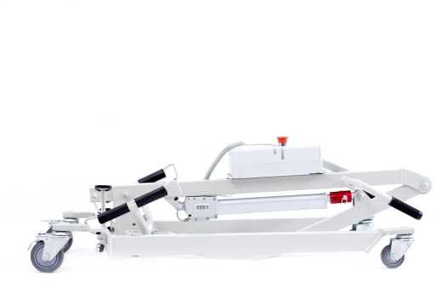
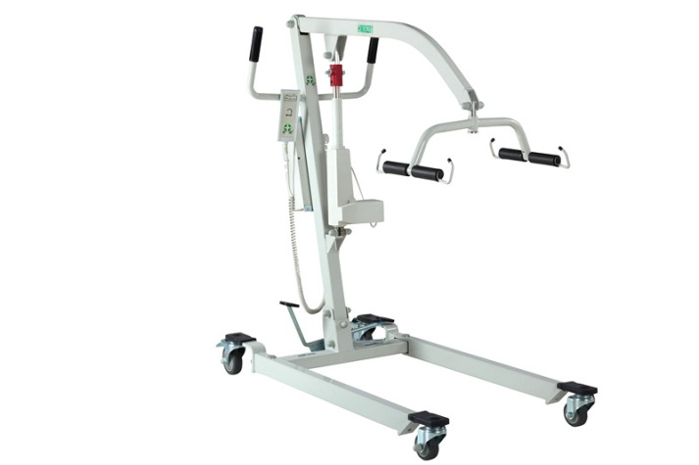
FLERSPROGEDE VEJLEDNINGER
ΟΔΗΓΙΕΣ ΧΡΗΣΗΣ: ΓΕΡΑΝΟΣ ΑΝΥΨΩΣΗΣ «ΑΧΙΛΛΕΑΣ» (150Kg)
BRUGSANVISNING: ELEKTRISK SAMMENKLAPPELIG PERSONLØFTER "ACHILLEAS" (150 kg)
REF: 0803150
Διαβάστε το εγχειρίδιο οδηγιών πριν από τη χρήση και φυλάξτε το για μελλοντική αναφορά.
Σημαντικές οδηγίες ασφαλείας
Læs brugsanvisningen før brug, og gem den til fremtidig reference.
Vigtige sikkerhedsinstruktioner

Slide 2
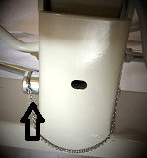

ΠΕΡΙΓΡΑΦΗ - ΧΡΗΣΗ ΠΡΟΪΟΝΤΟΣ
Ο γερανός προορίζεται για την ανύψωση ατόμων με περιορισμένη κινητικότητα.
Ο γερανός είναι κατάλληλος και για νοσοκομειακή χρήση και διευκολύνει την εξυπηρέτηση του εκάστοτε ασθενή.
ΠΡΟΣΟΧΗ: Ο γερανός υποστηρίζει ασθενείς έως και 150kg. Μην υπερβαίνετε αυτό το όριο. Ο γερανός περιλαμβάνει φρένα στις πίσω ρόδες.
ΣΥΝΑΡΜΟΛΟΓΗΣΗ
Αφαιρέστε τα εξαρτήματα του κινητήρα, μην αφαιρείται τη βίδα καθώς είναι στερεωμένη στην θέση όπου πρέπει να εγκατασταθεί.
Αφαιρέστε τη ασφάλεια (μεταλλικό πίρο) ώστε να μπορέσει να στερεωθεί ο κύριος πυλώνας (δείτε τη παρακάτω φωτογραφία).
Ρυθμίστε το γερανό στην επιθυμητή θέση και τοποθετήστε την ασφάλεια (μεταλλικό πίρο) για να σταθεροποιηθεί.
Αφαιρέστε την βίδα όπως φαίνεται στην παρακάτω φωτογραφία.

Slide 3
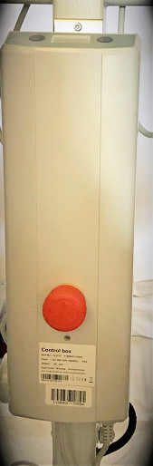
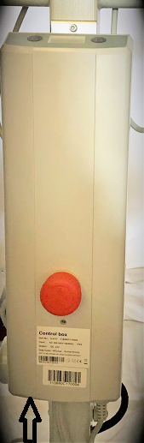
Τοποθετήστε την μπαταρία στο σημείο όπως φαίνεται στην φωτογραφία και ξανά τοποθετήστε την βίδα.
Συνδέστε το χειριστήριο στο σημείο που δείχνει η φωτογραφία.
Τραβήξτε το κόκκινο κουμπί ασφαλείας προς τα έξω.
Τοποθετήστε τον σάκο γερανού.
Βεβαιωθείτε ότι όλες οι βίδες του γερανού είναι σφιγμένες σωστά με τη χρήση των εργαλείων που παρέχονται.
Ο γερανός ανύψωσης είναι έτοιμος προς χρήση.
Χρησιμοποιείστε τα πεντάλ ώστε να ρυθμίσετε το επιθυμητό εύρος της βάσης του γερανού.

Slide 4
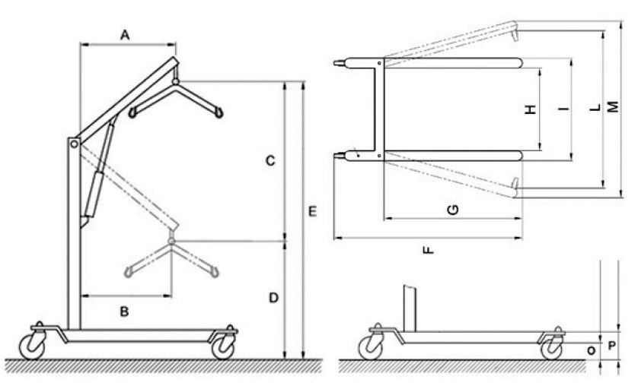
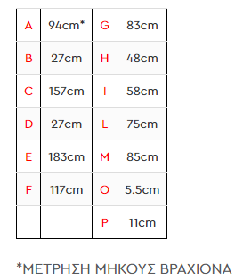
ΤΕΧΝΙΚΑ ΧΑΡΑΚΤΗΡΙΣΤΙΚΑ
ΥΨΟΣ ΧΕΙΡΟΛΑΒΗΣ ΑΠΟ ΤΟ ΕΔΑΦΟΣ | 115cm
ΤΑΣΗ ΕΙΣΟΔΟΥ | 220V – 50Hz
ΜΟΤΕΡ | 24V
ΜΕΓΙΣΤΟ ΒΑΡΟΣ ΑΣΘΕΝΗ | 150Kg
ΒΑΡΟΣ ΣΥΣΚΕΥΗΣ | 43Kg

Slide 5
ΑΝΑΦΟΡΑ ΣΥΜΒΑΝΤΟΣ:
Οποιοδήποτε σοβαρό περιστατικό προκύψει σε σχέση με τη χρήση της συσκευής, θα πρέπει να αναφερθεί στον κατασκευαστή και στην αρμόδια αρχή του κράτους-μέλους στο οποίο διαμένει ο χρήστης και/ή ο ασθενής.
ΠΡΟΕΙΔΟΠΟΙΗΣΕΙΣ
Διαβάστε και κατανοήστε αυτές τις οδηγίες προτού συναρμολογήσετε ή χρησιμοποιήσετε το συγκεκριμένο προϊόν. Εάν δεν καταλαβαίνετε κάποιο μέρος αυτών των οδηγιών, επικοινωνήστε με έναν επαγγελματία υγείας για οδηγίες σχετικά με τη χρήση αυτού του προϊόντος.
Εάν ο γερανός δεν είναι σωστά συναρμολογημένος και προσαρμοσμένος, μπορεί να προκληθεί τραυματισμός.
Ελέγχετε σε τακτά χρονικά διαστήματα τις βίδες στο συγκεκριμένο προϊόν και σφίγγετε εάν αυτό κρίνεται απαραίτητο.
Αν τα εξαρτήματα είναι κατεστραμμένα ή λείπουν, επικοινωνήστε με τον αντιπρόσωπό σας αμέσως. ΜΗ χρησιμοποιείτε άλλα ανταλλακτικά. Η χρήση μη γνήσιων ανταλλακτικών θα μπορούσε να προκαλέσουν τραυματισμούς ή και ζημιές.
Μην εκθέτετε το προϊόν σε θερμοκρασίες άνω των 40 ⁰C για μεγάλο χρονικό διάστημα, καθώς αυτό μπορεί να προκαλέσει φθορά του προϊόντος και κατ’ επέκταση πιθανό τραυματισμό του χρήστη.
Η ΜΟΒΙΑΚ Α.Ε δεν αναλαμβάνει καμία ευθύνη για οποιαδήποτε ζημιά ή τραυματισμό που προκαλείται από ακατάλληλη συναρμολόγηση ή λάθος χρήση αυτού του προϊόντος.
Βεβαιωθείτε ότι το προϊόν έχει συναρμολογηθεί όπως περιγράφεται και ότι όλα τα εξαρτήματα είναι καλά στερεωμένα, πριν τη χρήση.
ΚΑΘΑΡΙΣΜΟΣ ΚΑΙ ΑΠΟΛΥΜΑΝΣΗ
Χρησιμοποιείτε μόνο ένα καθαρό υγρό πανί και ήπιο σαπούνι στις επιφάνειες όπου χρήζουν καθαρισμό. Στη συνέχεια στεγνώστε καλά πριν χρησιμοποιήσετε το προϊόν.
Εάν πρέπει να απολυμάνετε το προϊόν, χρησιμοποιήστε ένα κοινό, ήπιο απολυμαντικό.
Ποτέ μην χρησιμοποιείτε οξέα, αλκάλια ή διαλύτες όπως ακετόνη ή διαλυτικό.
ΣΗΜΑΝΤΙΚΟ (!)
Σε περίπτωση βλάβης ή δυσλειτουργίας του προϊόντος σας παρακαλούμε επικοινωνήστε με τον εξουσιοδοτημένο και εκπαιδευμένο αντιπρόσωπο.
Σε περίπτωση διακοπής ρεύματος κατεβάστε τη μπορντό ροδέλα ασφαλείας και χειροκίνητα στρίψτε το σωλήνα ανύψωσης.
Σε περίπτωση έκτακτης ανάγκης πιέστε το κόκκινο κουμπί ασφαλείας.

Slide 6

ΠΡΟΣΟΧΗ (!)
Η χρήση της παρακάτω συσκευής απαγορεύεται για σκοπούς διαφορετικούς από αυτούς που ορίζονται στο παρόν εγχειρίδιο.
Η ΜΟΒΙΑΚ Α.Ε. απορρίπτει κάθε ευθύνη για ζημιές που προκύπτουν από ακατάλληλη χρήση της συσκευής ή χρήση άλλη από αυτή που αναφέρεται στο παρόν εγχειρίδιο.
Η ΜΟΒΙΑΚ Α.Ε. διατηρεί το δικαίωμα να κάνει αλλαγές στη συσκευή και στο ακόλουθο εγχειρίδιο χωρίς προηγούμενη ειδοποίηση, προκειμένου να βελτιώσει τα χαρακτηριστικά του.
ΔΗΛΩΣΗ ΣΥΜΜΟΡΦΩΣΗΣ
Με αποκλειστική μας ευθύνη δηλώνουμε ότι τα αναφερόμενα Ιατροτεχνολογικά Προϊόντα στην παρούσα δήλωση είναι χαμηλής Κατηγορίας Διακινδύνευσης (Risk Class I) και πληρούν τις απαιτήσεις του Ευρωπαϊκού Κανονισμού 745/2017 και κατά περίπτωση τα αναφερόμενα πρότυπα και νομοθεσία.
ΠΡΟΣΤΑΣΙΑ ΤΟΥ ΠΕΡΙΒΑΛΛΟΝΤΟΣ
Εάν κάποια μέρα διαπιστώσετε ότι το προϊόν σας χρειάζεται αντικατάσταση ἡ δεν σας χρησιμεύει πλέον, σκεφτείτε την προστασία του περιβάλλοντος:
Μην πετάξετε το προϊόν σας μαζί με τα υπόλοιπα αστικά απόβλητα (αυτή είναι και η σημασία του αναγραφόμενου συμβόλου ανακύκλωσης).
2) Απευθυνθείτε στην Δημοτική Αρχή σας για να σας υποδείξει τα σημεἱα διάθεσης του προϊόντος σας για ανακύκλωση.
3) Διαθέτοντας το άχρηστο πλέον προϊόν σας στα σωστό σημείο
ανακύκλωσης βοηθάτε στην προστασία του περιβάλλοντος καθώς και στην εκμετάλλευση εκ νἐου των υλικών του προϊόντος σας.
4) Τα ηλεκτρικά προϊόντα λόγω των δομικών υλικών τους, εάν δεν απορριφθούν σωστά, μπορεί να οδηγήσουν σε περιβαλλοντικούς και επιπλέον κινδύνους για την υγεία.

Slide 7



ΕΓΓΥΗΣΗ
Το προϊόν φέρει εγγύηση καλής λειτουργίας για δύο* (2) έτη από την ημερομηνία αγοράς του προϊόντος.
Η εγγύηση καλύπτει εργοστασιακές βλάβες & ΔΕΝ καλύπτει βλάβες που προέρχονται από κακή χρήση, κακή συντήρηση, τροποποίηση, κατάχρηση ή και μη συμμόρφωση με τις οδηγίες χρήσης του προϊόντος. Επίσης δεν καλύπτει τα τμήματα του προϊόντος που φθείρονται με τη πάροδο του χρόνου, όπως είναι οι τροχοί, οι ασφάλειες των τροχών κτλ.
Επίσης δεν καλύπτονται εντός εγγύησης ζημιές ή ελαττώματα που προκαλούνται από: φυσικές καταστροφές, μη εξουσιοδοτημένη συντήρηση ή επισκευή, προβλήματα τροφοδοσίας (όπου προβλέπεται), εταιρίες μεταφορών.
*Η μπαταρία έχει έξι (6) μήνες εγγύηση.
Φόρμα Εγγύησης
Στοιχεία Αγοραστή
Ονοματεπώνυμο : ………………………………………………………………………………………
Ημ/νία Αγοράς: ……………………………S/N………………………………….
LOT:………………………………Τηλέφωνο: ………………………………….
Στοιχεία Καταστήματος
Επωνυμία : ……………………………………………………………………………………….
Διεύθυνση:………………………………………………………………………………………………………………………….
Τηλέφωνο: ………………………………. Σφραγίδα καταστήματος

Slide 8
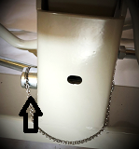
PRODUKTBESKRIVELSE – PÅTÆNKT ANVENDELSE
PRODUKTBESKRIVELSE
Disse hjælpemidler er beregnet til at løfte og flytte personer med bevægelsesproblemer.
Løfteren er velegnet til både hospitals- og hjemmebrug.
FORSIGTIG: Løfteren kan bære patienter på op til 150 kg. Denne grænse må ikke overskrides.
Løfteren har bremser på baghjulene.
SAMLING
Fjern tilbehøret fra motoren. Fjern ikke skruen, da den sidder på det rette sted, som den skal.
Fjern sikringen (metalbolten), så hovedstolpen kan stabiliseres, som vist på billedet nedenfor.
Indstil den rigtige position for dig, og sæt sikringen (metalbolten) på plads igen for at stabilisere den.
Fjern skruen som vist på det næste billede.

Slide 9
Sæt batteriet i som vist på billedet nedenfor, og skru skruen på plads igen.
Tilslut kontrolenheden som vist på det næste billede.
Træk den røde sikkerhedsknap udad.
Placer løfteposen.
Løfteren er klar til brug.
Sørg for, at alle løftebolte er korrekt spændt ved hjælp af det medfølgende værktøj.
Brug pedalerne til at indstille den ønskede bredde mellem løfterens fødder.

Slide 10
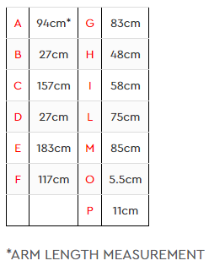
TEKNISKE SPECIFIKATIONER
HÅNDTAGETS HØJDE FRA JORDEN | 115 cm
INDGANGSSPÆNDING | 220 V – 50 Hz
Motor | 24 V
MAKSIMAL PATIENTVÆGT | 150 kg
LØFTERENS VÆGT | 43 kg

Slide 11
INDBERETNING AF HÆNDELSER:
Enhver alvorlig hændelse, der opstår i forbindelse med brug af udstyret, skal indberettes til producenten og en kompetent myndighed i den medlemsstat, hvor brugeren og/eller patienten er bosiddende.
FORHOLDSREGLER
Læs og forstå disse anvisninger, inden du samler eller tager dette produkt i brug. Hvis du ikke forstår nogle af disse anvisninger, bedes du kontakte en sundhedsperson for at få vejledning i, hvordan du bruger dette produkt.
Hvis løfteren ikke er samlet korrekt, kan det medføre personskade.
Kontroller skruerne med jævne mellemrum, og stram dem, hvis det er nødvendigt.
Hvis der er beskadigede eller manglende dele, skal du straks kontakte forhandleren. Brug IKKE andre reservedele. Brug af uoriginale reservedele kan medføre personskader eller beskadigelse af løfteren.
Udsæt ikke produktet for temperaturer over 40 °C i længere tid, da dette kan beskadige produktet og dermed medføre risiko for personskade.
MOBIAK SA påtager sig intet ansvar for skader eller personskader, der skyldes forkert montering eller forkert brug af dette produkt.
Sørg for, at produktet er samlet korrekt i henhold til vejledningen, og at alle dele er fastgjort ordentligt, inden det tages i brug.
RENGØRING OG DESINFEKTION
Brug kun en våd klud og mild sæbe på overflader, der skal rengøres.
Tør derefter grundigt, inden du tager produktet i brug.
Hvis du har brug for at desinficere produktet, skal du bruge et almindeligt, mildt desinfektionsmiddel.
Brug aldrig syrer, baser eller opløsningsmidler som f.eks. acetone eller opløsningsvæsker.
VIGTIGT (!)
I tilfælde af skader eller funktionsfejl på dit produkt skal du kontakte den autoriserede og uddannede repræsentant.
I tilfælde af strømsvigt skal du sænke den bordeauxrøde sikkerhedsring og dreje løfterøret manuelt.
I nødstilfælde skal du trykke på den røde sikkerhedsknap.

Slide 12

OBS (!)
Det er forbudt at anvende produktet til andre formål end dem, der er angivet i denne vejledning.
MOBIAK SA fraskriver sig ethvert ansvar for skader, der skyldes forkert brug af produktet eller brug, der afviger fra anvisningerne i denne vejledning.
MOBIAK SA forbeholder sig ret til at foretage ændringer i produktet og denne vejledning uden forudgående varsel med henblik på at forbedre produktets funktioner.
OVERENSSTEMMELSESERKLÆRING
Vi er eneansvarlige for at erklære, at det medicinske udstyr, der er nævnt i denne erklæring, er af lavrisikoklasse (klasse I) og overholder kravene i EU-forordning 745/2017 og, hvor det er relevant, de standarder og den lovgivning, der henvises til.
MILJØBESKYTTELSE
Hvis du en dag finder ud af, at produktet skal udskiftes, eller at det ikke længere er brugbart for dig, bør du tage hensyn for at beskytte miljøet:
1) Bortskaf ikke produktet sammen med andet husholdningsaffald (dette er også betydningen af det angivne genbrugssymbol).
2) Kontakt din lokale kommune for at få at vide, hvor dit apparat skal afleveres til genbrug.
3) Når du afleverer dit udtjente udstyr til genbrug på det rette sted, bidrager du både til at beskytte miljøet og sikre en korrekt håndtering af materialerne i dit produkt.
4) De elektriske produkter kan på grund af deres konstruktionsmaterialer føre til miljø- og sundhedsrisici, hvis de ikke bortskaffes korrekt.

Slide 13
GARANTI
Produktet har garanti i en periode på to* (2) år fra købsdatoen.
Garantien dækker fabriksfejl og dækker IKKE skader, der skyldes forkert brug, dårlig vedligeholdelse, ændringer, overforbrug eller manglende overholdelse af produktets brugsanvisning. Dækker heller IKKE de dele, der kan blive slidt under brug eller med tiden.
Skader eller defekter forårsaget af naturkatastrofer, uautoriseret vedligeholdelse eller reparation, forsyningsproblemer (hvor det er relevant) og transportører er ikke dækket af garantien.
* Batteriet har seks (6) måneders garanti.
Formular til garantikrav
Data om køber
Navn: ……………………………………………………………………………………
Købsdato: ……………………………S/N…………………………………..
LOT:…………………………………..Telefon: …………………………………..
Data om forhandler
Navn: …………………………………………………………………………………………………………………………..
Adresse:………………………………………………………………………………………………………….
Telefon: ……………………………….
Forhandler-stempel

Slide 14
Ερμηνεία Συμβόλων που Βρίσκονται στην Ετικέτα, στο Χαρτοκιβώτιο ή στις Οδηγίες χρήσης του Προϊόντος
Beskrivelse af symboler, der er trykt på etiketten, hovedæsken og/eller brugsanvisningen
 | Ιατρική Συσκευή Medicinsk udstyr |  |  | Σήμα συμμόρφωσης CE CE-mærke
 | Κατασκευαστής Producent |  |  | Ημερομηνία Παραγωγής Produktionsdato
 | Κωδικός Προϊόντος Produktnummer |  |  | Διαβάστε τις Οδηγίες Χρήσης Læs brugsanvisningen
 | Σειριακός Αριθμός Serienummer |  |  | Μην χρησιμοποιείται εάν το κουτί είναι κατεστραμμένο Må ikke anvendes, hvis emballagen er beskadiget
 | Αριθμός Παρτίδας Batchnummer |  |  | Τοποθετήστε με αυτή τη Φορά Denne side op
 | Μοναδικός αναγνωριστικός κωδικός προϊόντος Unik udstyrsidentifikation |  |  | Κρατήστε μακριά από ηλιοφάνεια Holdes væk fra sollys
 | Διατηρήστε Στεγνό Holdes tør |  |  | Ύψος στοίβαξης 3 κιβώτια Stablehøjde
 | Χειριστείτε με προσοχή Håndteres med forsigtighed |  |  | Εύθραυστο Skrøbelig
 | Χρήση Μόνο για Εσωτερικό Χώρο Kun til indendørs brug |  |  | Απόρριψη Ηλεκτρικών Εξαρτημάτων Direktivet om affald af elektrisk og elektronisk udstyr

